Slide 1
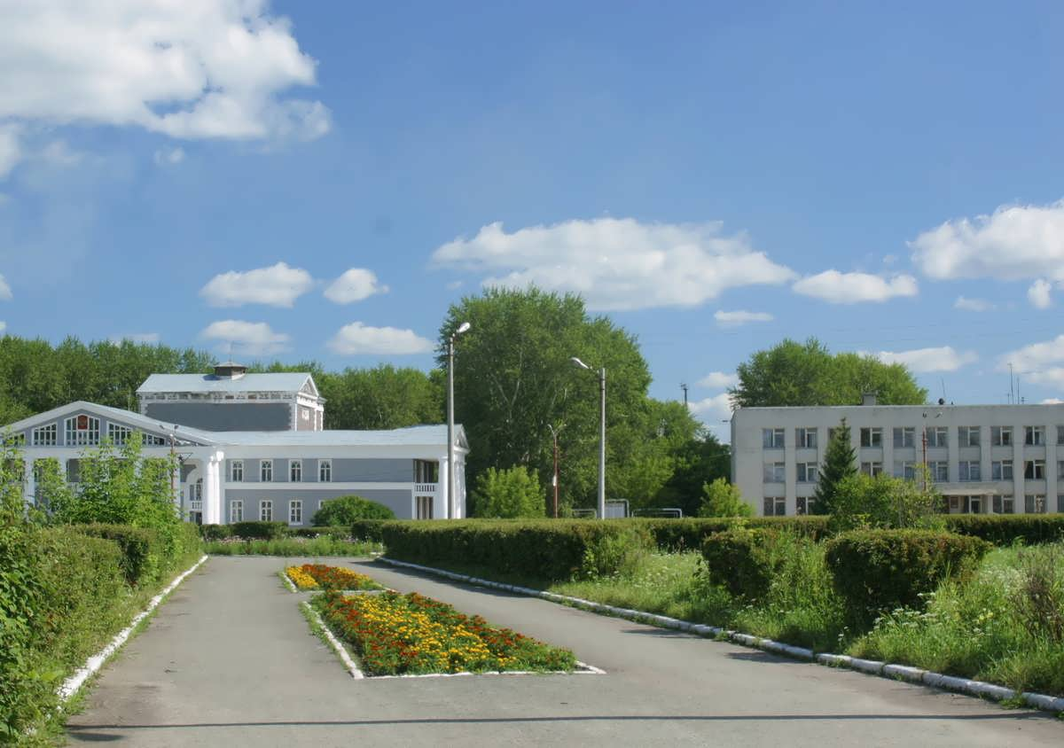
ОТЧЁТ
ОБ ИСПОЛНЕНИИ БЮДЖЕТА
Городского округа Богданович
за 2014 год
Финансовое управление
Администрации городского округа Богданович

Slide 2
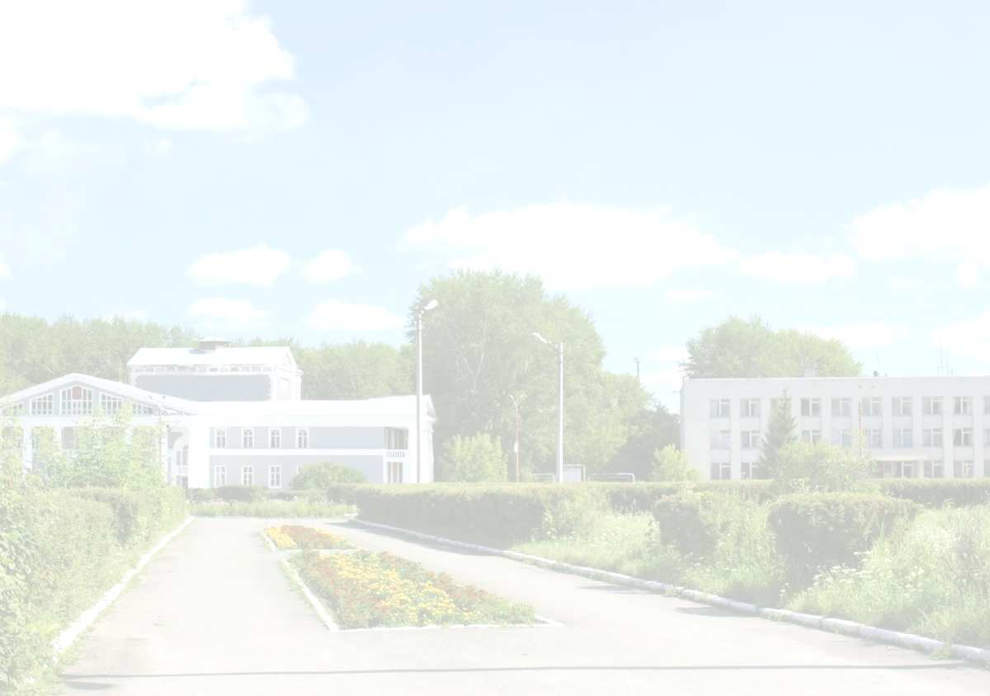
ИСПОЛНЕНИЕ ОСНОВНЫХ ПАРАМЕТРОВ
БЮДЖЕТА ГОРОДСКОГО ОКРУГА БОГДАНОВИЧ
ЗА 2014 ГОД
2

Slide 3
ПОСТУПЛЕНИЯ НАЛОГОВЫХ И НЕНАЛОГОВЫХ
ДОХОДОВ ЗА 2014 ГОД, тыс.руб.
3

Slide 4
ПОСТУПЛЕНИЕ НАЛОГОВЫХ ПЛАТЕЖЕЙ В БЮДЖЕТ
ГОРОДСКОГО ОКРУГА БОГДАНОВИЧ
за 2014 год, тыс.руб.

Slide 5
ПОСТУПЛЕНИЕ НЕНАЛОГОВЫХ ПЛАТЕЖЕЙ
В БЮДЖЕТ ГОРОДСКОГО ОКРУГА
за 2014 год, тыс.руб.
5

Slide 6
СТРУКТУРА НАЛОГОВЫХ И НЕНАЛОГОВЫХ
ДОХОДОВ БЮДЖЕТА ГОРОДСКОГО
ОКРУГА Богданович за 2014 года, тыс.руб.

Slide 7
НЕДОИМКА ПО НАЛОГОВЫМ
И НЕНАЛОГОВЫМ ДОХОДАМ, тыс.руб.
7

Slide 8
СТРУКТУРА БЕЗВОЗМЕЗДНЫХ ПОСТУПЛЕНИЙ
ИЗ ДРУГИХ БЮДЖЕТОВ в 2014 год, тыс.руб.

Slide 9
СТРУКТУРА ПОСТУПЛЕНИЙ В БЮДЖЕТ
ГОРОДСКОГО ОКРУГА БОГДАНОВИЧ
за 2014 год, тыс.руб.

Slide 10
ДИНАМИКА ИСПОЛНЕНИЕ РАСХОДНОЙ
ЧАСТИ БЮДЖЕТА, тыс.руб.

Slide 11
СТРУКТУРА РАСХОДОВ БЮДЖЕТА ГОРОДСКОГО ОКРУГА БОГДАНОВИЧ, тыс.руб.
11

Slide 12
СТРУКТУРА РАСХОДОВ БЮДЖЕТА ГОРОДСКОГО ОКРУГА
БОГДАНОВИЧ В РАЗРЕЗЕ КОДОВ ОПЕРАЦИЙ СЕКТОРА
ГОСУДАРСТВЕННОГО УПРАВЛЕНИЯ (КОСГУ), тыс.руб.
12

Slide 13
ИСПОЛНЕНИЕ РАСХОДОВ БЮДЖЕТА
ПО ОТРАСЛЕВОЙ СТРУКТУРЕ, тыс.руб.
13

Slide 14
РАСХОДЫ БЮДЖЕТА, ФИНАНСИРУЕМЫЕ В РАМКАХ
МУНИЦИПАЛЬНЫХ ПРОГРАММ, тыс.руб.
2013 года
план - 37 305,0
факт - 32 102,8 (86,1%)
удельный вес
в общем объеме расходов бюджета – 2,9%
2014 года
план – 137 522,5
факт - 134480,5 (97,8%)
удельный вес
в общем объеме расходов бюджета – 9%
14

Slide 15
ДИНАМИКА КРЕДИТОРСКОЙ ЗАДОЛЖЕННОСТИ
городского округа Богданович, тыс.руб.
15

Slide 16
ДИНАМИКА КРЕДИТОРСКОЙ ЗАДОЛЖЕННОСТИ
по коммунальным услугам городского
округа Богданович, тыс.руб.
16

Slide 17
ДИНАМИКА ИСПОЛНЕНИЯ РЕШЕНИЙ
АРБИТРАЖНОГО СУДА ЗА ПЕРИОД
2012-2014 года
17

Slide 18
ДИНАМИКА МУНИЦИПАЛЬНОГО ДОЛГА
за период с 01.01.2013-01.01.2015, тыс.руб.
18

Slide 19
СПАСИБО ЗА ВНИМАНИЕ

